Slide 1

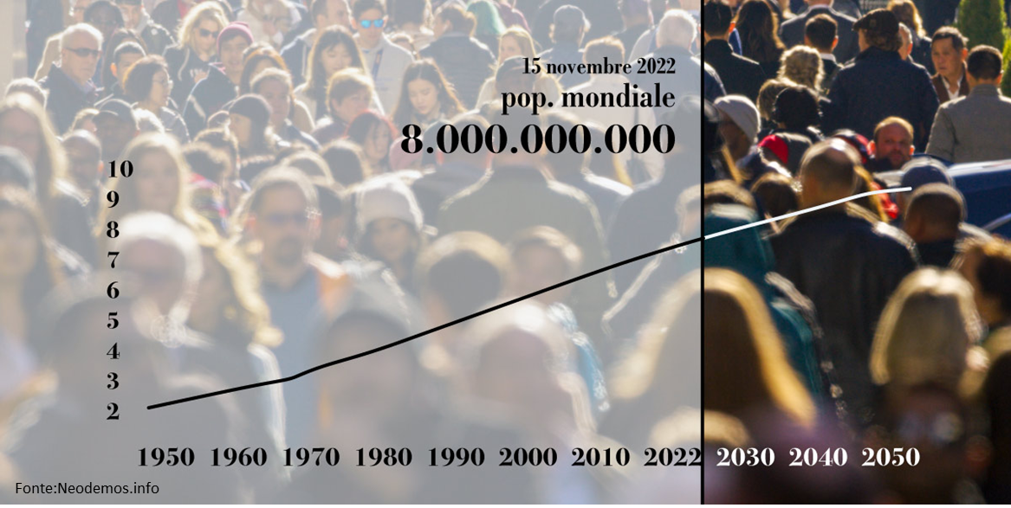



Patrizia Farina
L’inerzia come tratto distintivo dei processi
valore simbolico, e serve a ricordarci che il pianeta continua ad affollarsi
natalità
Il sistema demografico
mortalità
Migrazioni [considerando i confini]

Slide 2
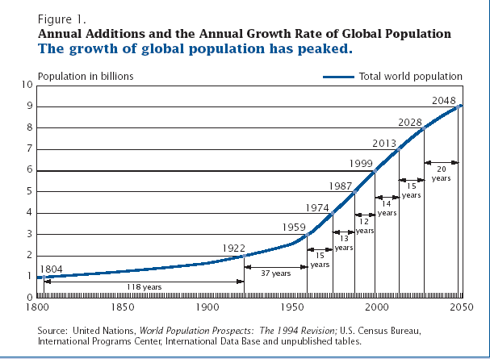
Un po’ di storia…..

Slide 3
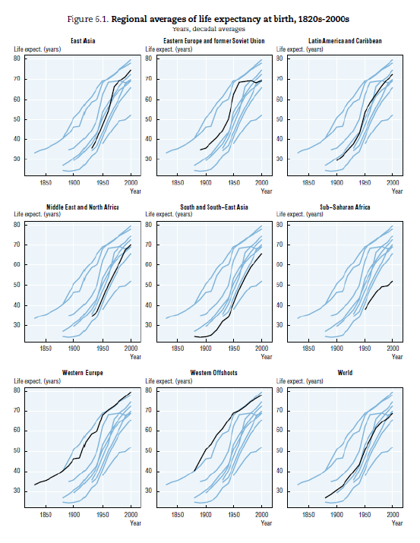
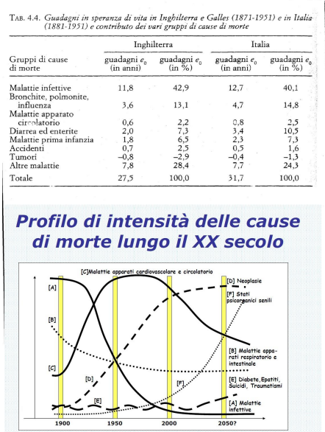
Profilo delle intensità delle cause di morte 1900- 2050

Slide 4
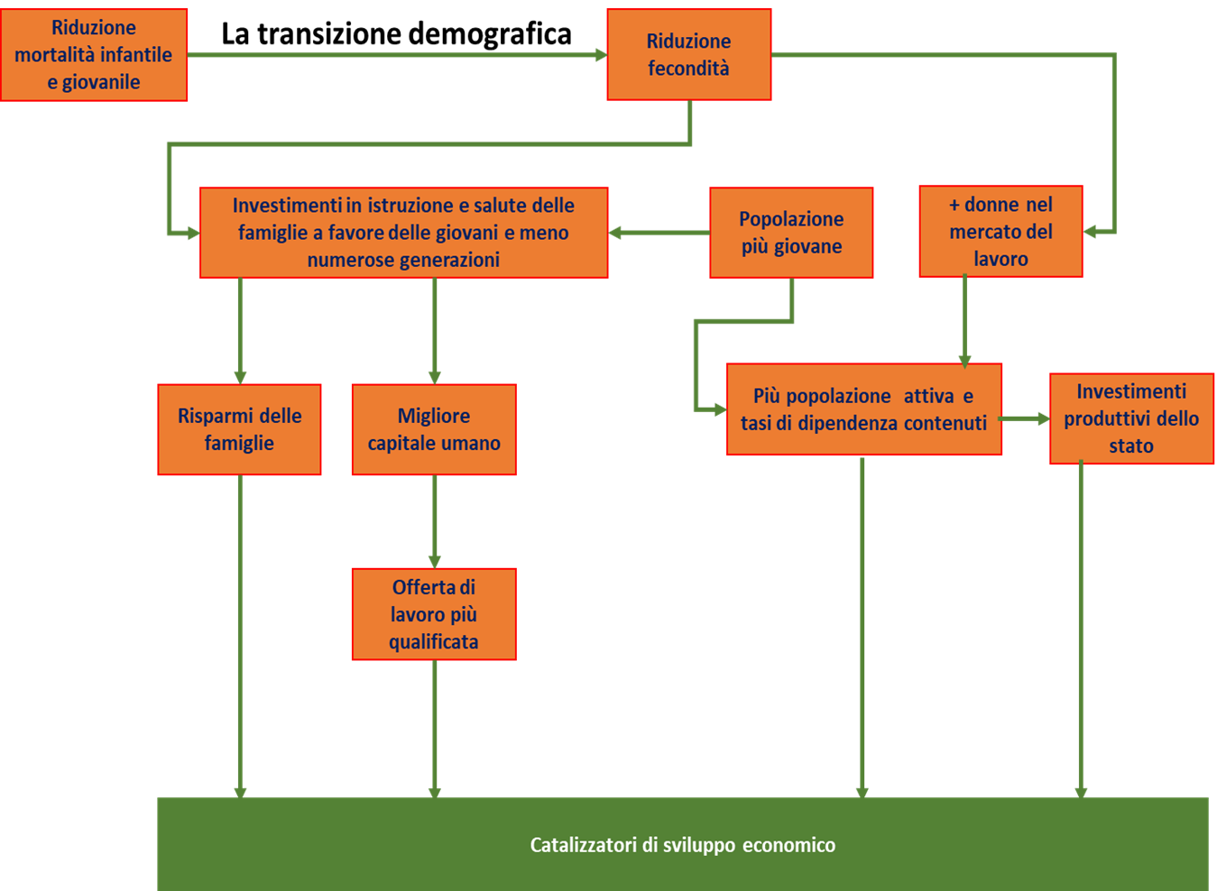
I tassi di dipendenza diminuiscono rendendo disponibili maggiori risorse per aumentare gli investimenti in istruzione, sanità, occupazione, protezione sociale etc. favorendo così la crescita economica e il benessere a breve e medio termine.
La popolazione in età lavorativa rimane relativamente numerosa per diversi decenni
Molti paesi asiatici hanno «sfruttato» pienamente il dividendo demografico
Mancare il dividendo significa favorire la mobilità non necessariamente volontaria

Slide 5
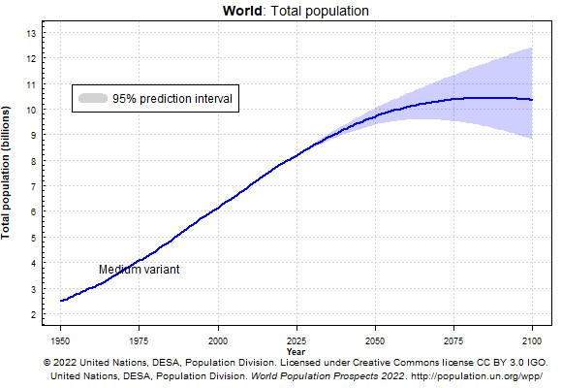
Il principale motore dell'aumento della popolazione globale fino alla metà del secolo sarà inerziale.
Il numero di donne in età feconda crescerà da quasi 2 miliardi nel 2024 a un picco di circa 2,2 miliardi alla fine del 2050, determinando una crescita continua anche se il numero di nascite per donna scenderà al livello di sostituzione
Basta poco per deragliare….

Slide 6
Tornando all’attualità….

Slide 7
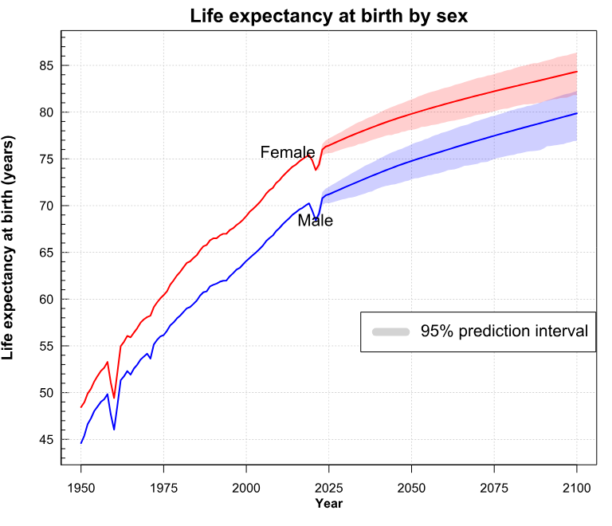
Dal 2022, l'aspettativa di vita è tornata ai livelli pre-COVID-19 in quasi tutti i Paesi
Ha ricominciato a salire (73,3 anni nel 2024)
+ 8,4 anni rispetto al 1995
Sarà 77,4 anni nel 2054

Slide 8
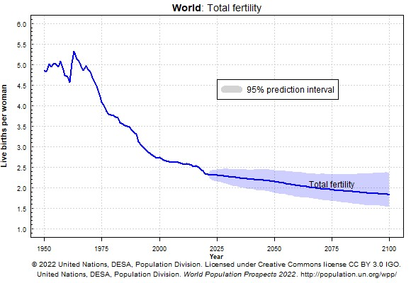
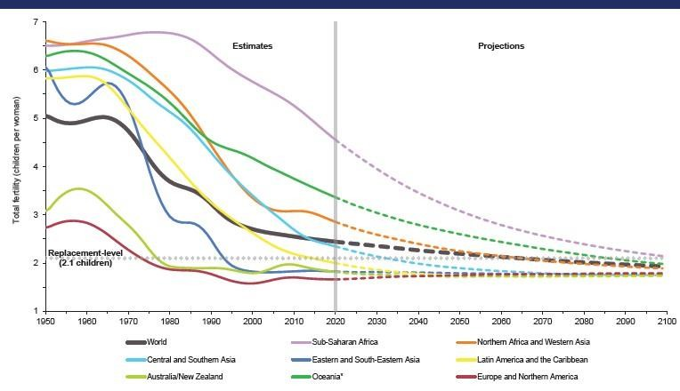
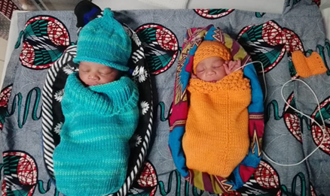
Più della metà dei paesi ha una fecondità minore di 2,1
2,3 figli per coppia
1990 3,3 figli per coppia
Stessa direzione differenti velocità
La rilevanza
dello sviluppo economico
dell’alfabetizzazione femminile
dell’aumento dei costi- opportunità
del valore dei figli (investimenti)
della secolarizzazione

Slide 9
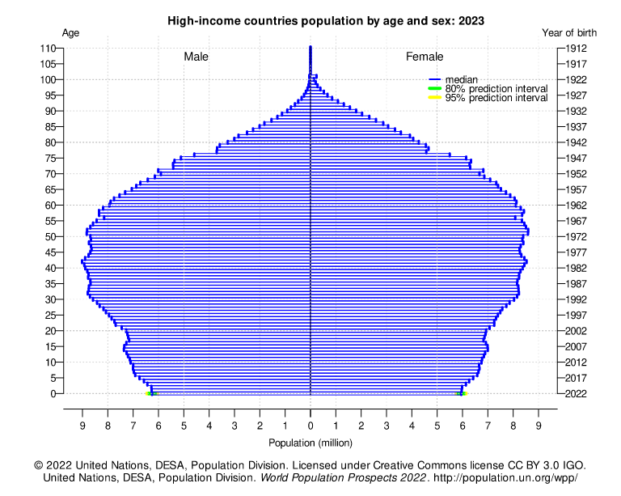
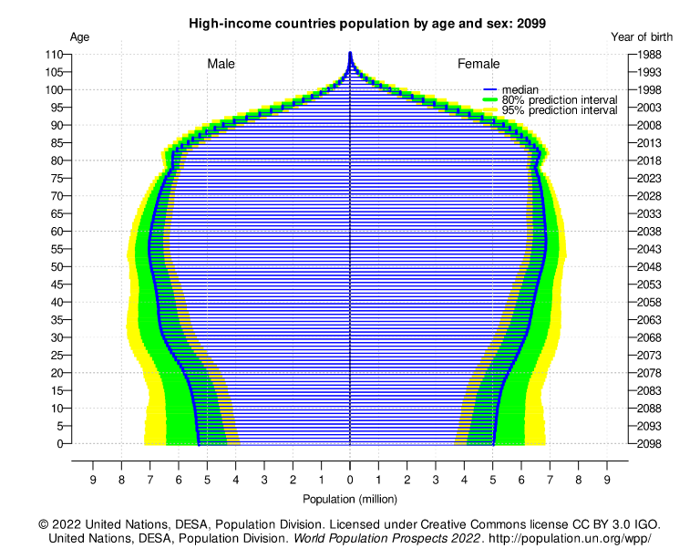
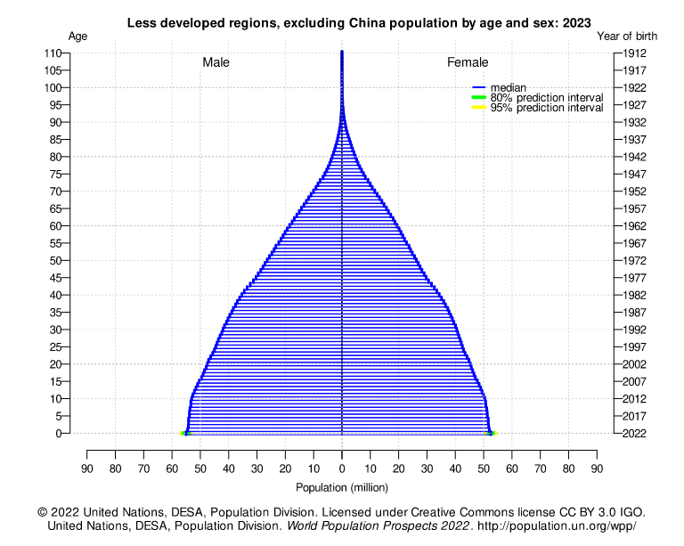
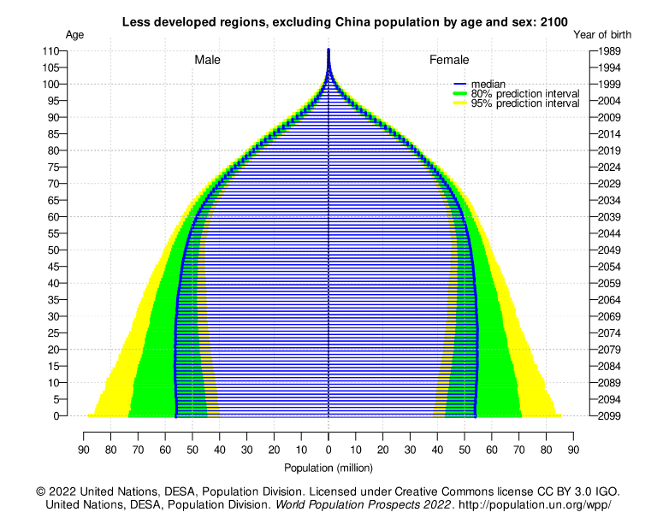
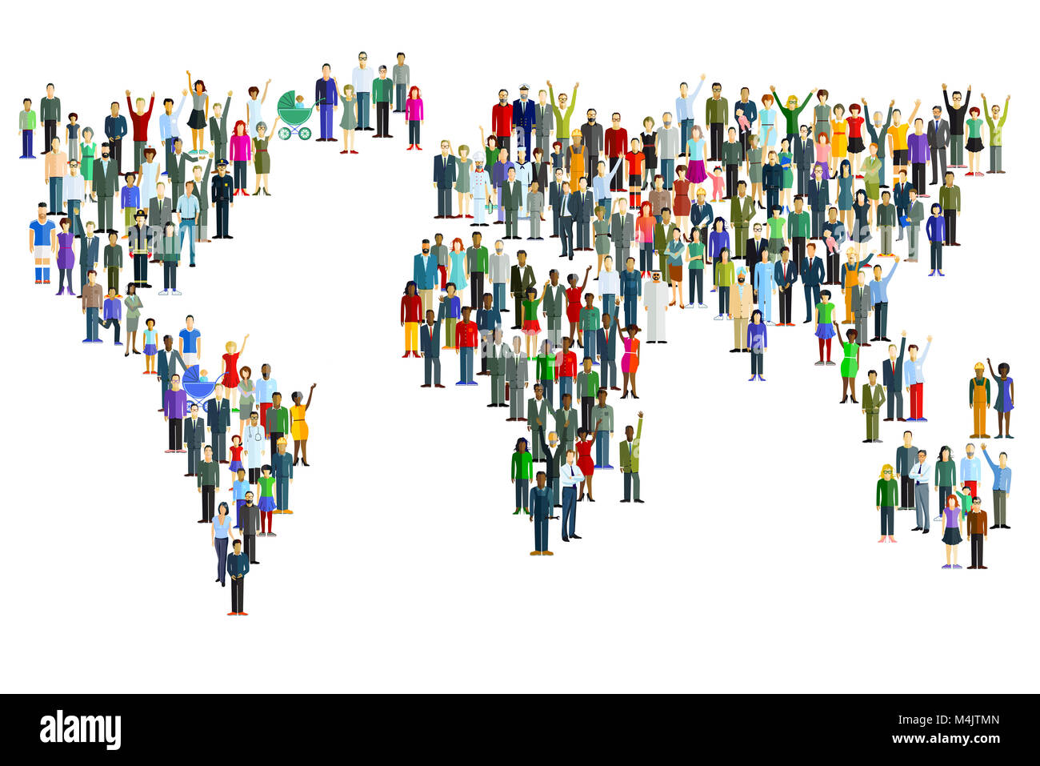
Non tutti crescono - non tutti allo stesso modo
paesi ad alto reddito
Intensa riduzione
Invecchiamento
Attuale e intensa Riduzione della popolazione in età attiva
Paesi in via di sviluppo (esclusa Cina)
Contenuta Riduzione
Elevata proporzione di popolazione attiva
Invecchiamento [contenuto]
Riduzione della popolazione in età attiva nel medio periodo
Paesi più poveri
Intensa crescita
Aumento della popolazione in età attiva
Il processo di convergenza è in atto, ma è in stallo in molti paesi dell’africa sub sahariana - che raddoppierà entro il 2050 raggiungendo i due miliardi

Slide 10
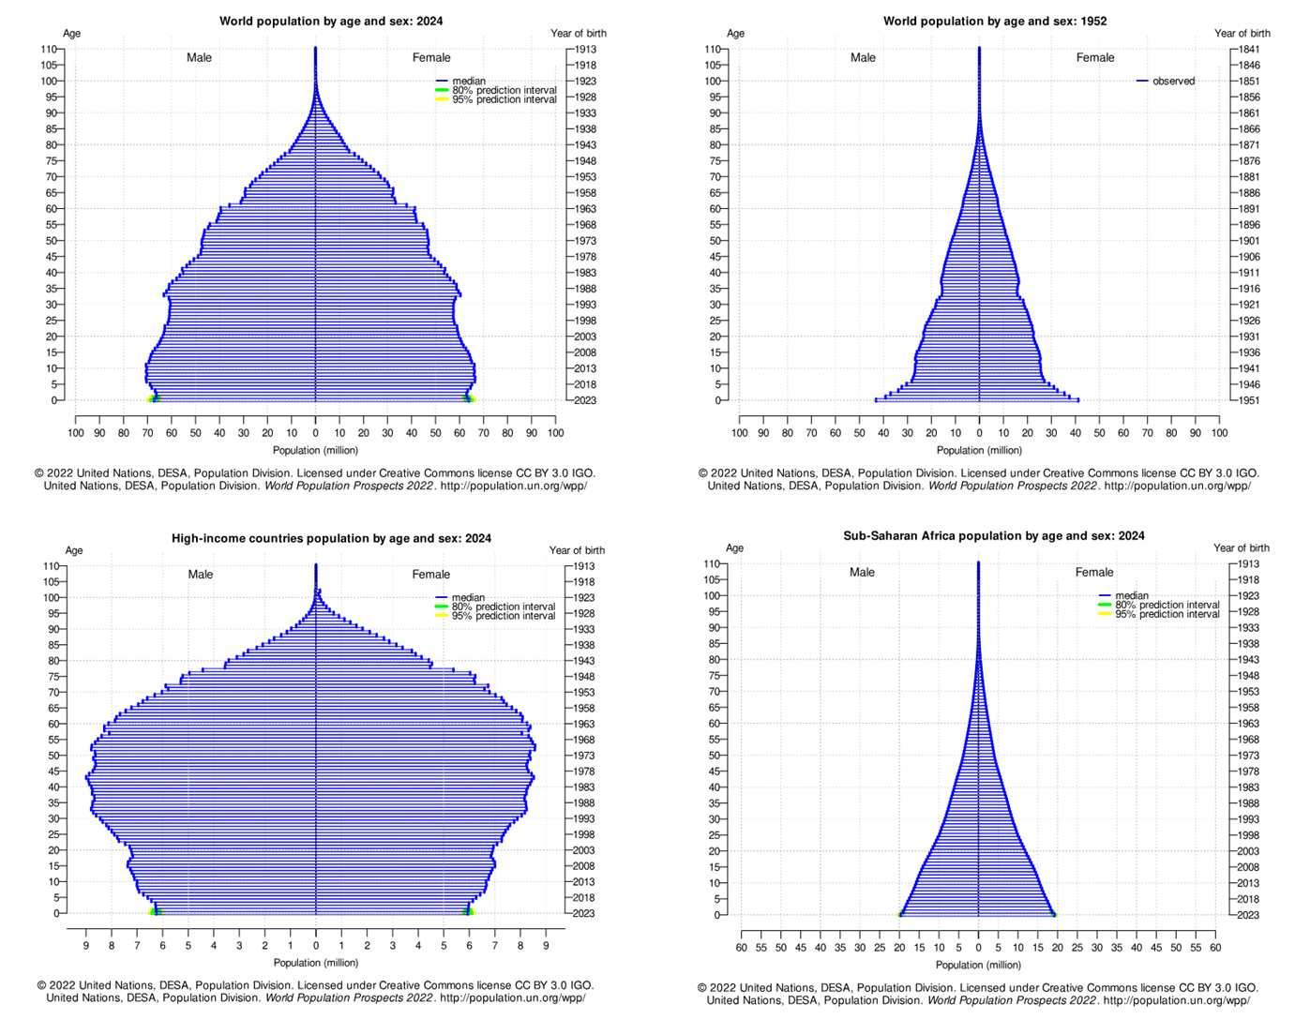
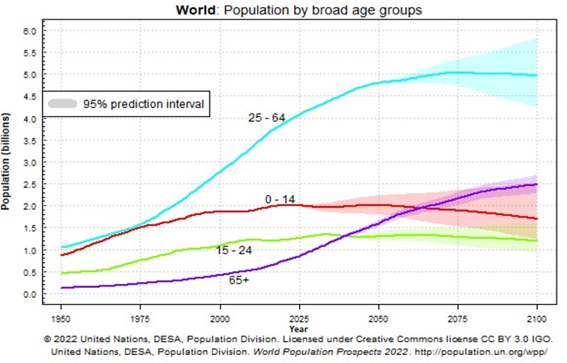
L'attuale struttura di età giovanile, prodotto della crescita passata, rappresenta il 79% dell'aumento della popolazione fino al 2054, aggiungendo circa 1,4 miliardi di persone
Entro la fine del 2070, si prevede che la popolazione globale di 65 anni e più raggiungerà i 2,2 miliardi, superando il numero di bambini sotto i 18 anni.
Entro la metà del 2030, gli ultraottantenni supereranno i neonati (meno di 1 anno), raggiungendo i 265 milioni

Slide 11
Contributo relativo delle componenti demografiche dell’aumento in base alla tempistica del picco al 2024-2054 e al 2024-2100 (%)

Slide 12
Classifica dei dieci paesi più popolosi (tra parentesi la popolazione totale), 2024, 2054 e 2100 (in milioni)

Slide 13
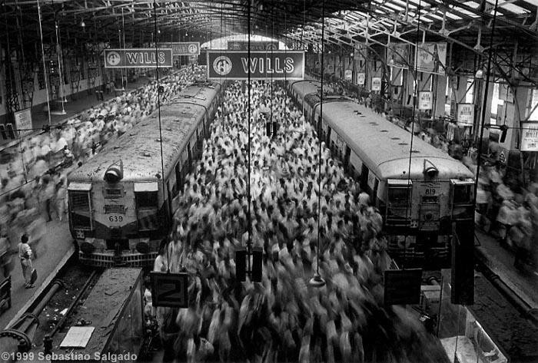
Il bonus o dividendo demografico
Il dividendo o bonus demografico si riferisce all'accelerazione della crescita economica di un Paese che inizia con i cambiamenti nella struttura dell’età, effetto della riduzione di fecondità.
Come si generano i vantaggi
Se la dipendenza giovani/anziani si riduce
Investimenti più produttivi
Il sistema economico ha più forza lavoro
Salari contenuti; più consumatori
Il risparmio generato da famiglie meno numerose
Maggiori impieghi in investimenti
Sviluppo economico se….

Slide 14
Il terzo motore di espansione o riduzione

Slide 15
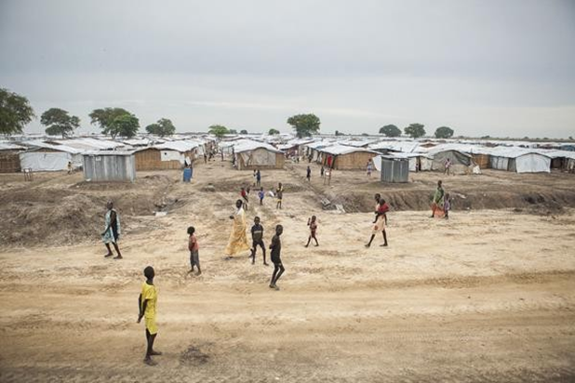
la mobilità contemporanea
Si riconosce il diritto a emigrare [anche se più formalmente che realmente]
E’ meno frequente riconoscere il diritto a non emigrare
Cosa ostacola la possibilità di scegliere di vivere nel proprio paese?
Le condizioni ambientali [clima, conflitti]
Le condizioni economiche /la povertà
La dimensione demografica è condizione necessaria per generare intensi flussi migratori
Ma non è condizione sufficiente
Cina, India, Nigeria tre colossi demografici, diverse intensità migratorie
Diverse anche le tipologie migratorie

Slide 16
Modello generale di mobilità interna o internazionale
Aspirazioni
Migrazione
Condizioni
Migrazione
Desiderio di cambiamento
Fallimento migrazione
Prospettive
Altre azioni
Immobilità involontaria
Mobilità interna o internazionale indotta da conflitti e/o cambiamenti climatici
Sopravvivenza
Migrazione interna e internazionale
Condizioni
Migrazione
Cambiamento forzato
Prospettive
Altre azioni
es
mitigazione
Immobilità involontaria
Starvazione, morte
Eventi bellici
Vs
Eventi climatici
La migrazione è un evento fra altri [anche più appetibili]
Si riesce ad emigrare se si superano il limiti [diretti, indiretti, formali, informali]
posti dai paesi di destinazione [es giuridici]
posti dal paese di origine [es genere]

Slide 17
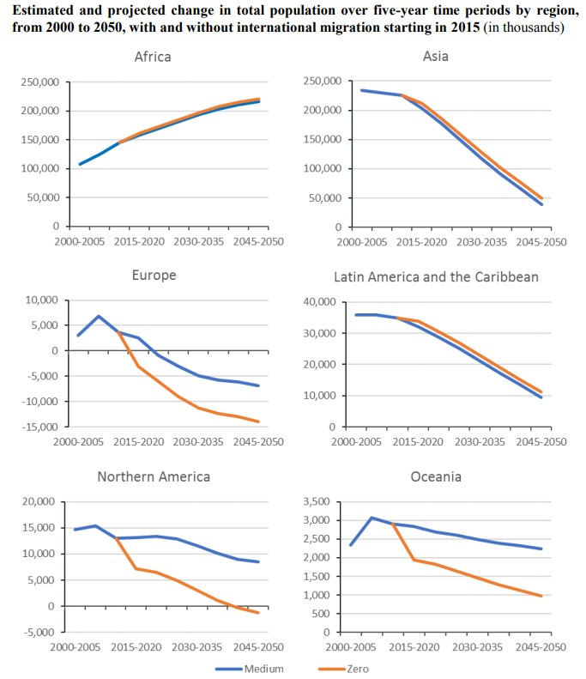
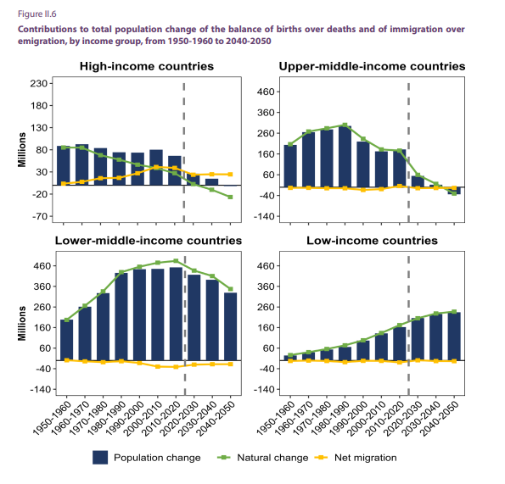
IL CONTRIBUTO DELLA MIGRAZIONE ALL’EQUILIBRIO DEMOGRAFICO
Per aree geografiche
Secondo il reddito disponibile

Slide 18
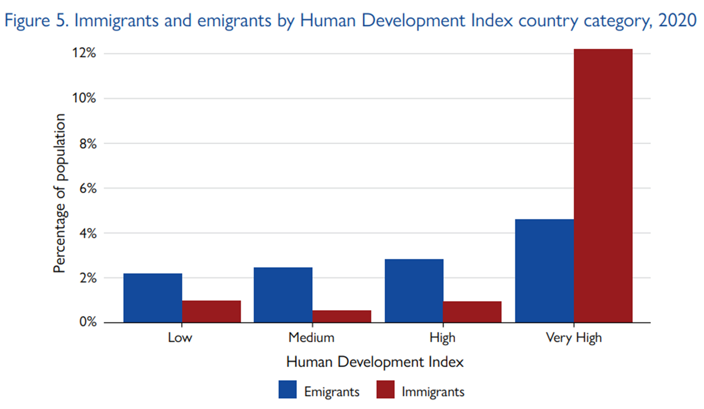
Il contingente cresce nel tempo
[connessione con la crescita della popolazione del pianeta]
La presenza è più intensa nei paesi ad alto reddito [driver economico]
Dato di stock – dato della componente regolare
281 milioni
117 milioni sfollati per conflitti, violenze, disastri

Slide 19
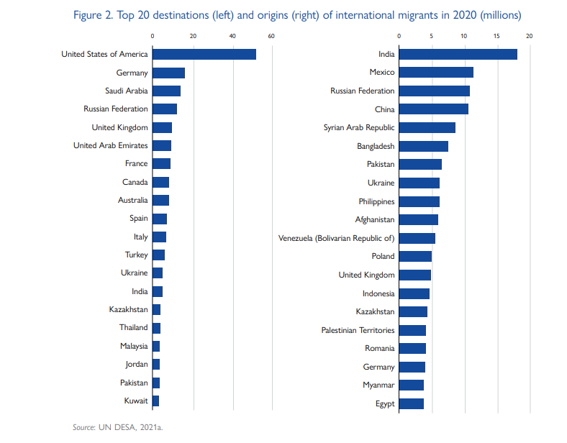
Contro la nostra percezione la presenza africana è inconsistente [egitto al 20°]
Per generare flussi consistenti devono sussistere condizioni economiche superiori a quelle di sopravvivenza o deve essere minacciata la sopravvivenza stessa
I primi paesi di origine sono anche popolosi

Slide 20
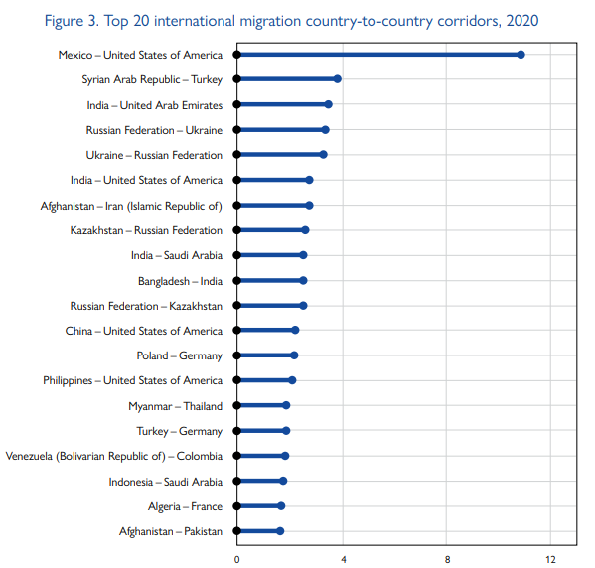
La prossimità geografica
La prossimità storico-culturale
L’attrazione indipendente (USA)
L’attrazione reciproca
la maggior parte degli spostamenti avviene all’interno del proprio continente
In europa il volume di immigrati ed emigrati [dello stesso continente] è quasi equivalente
Fra i latino americani (lac) domina il nord america
Il flusso verso l’africa o lac è molto contenuto

Slide 21
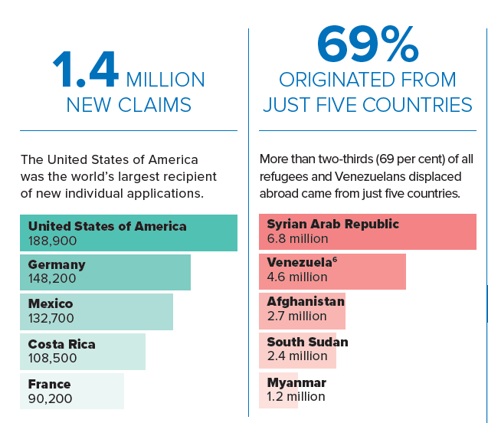
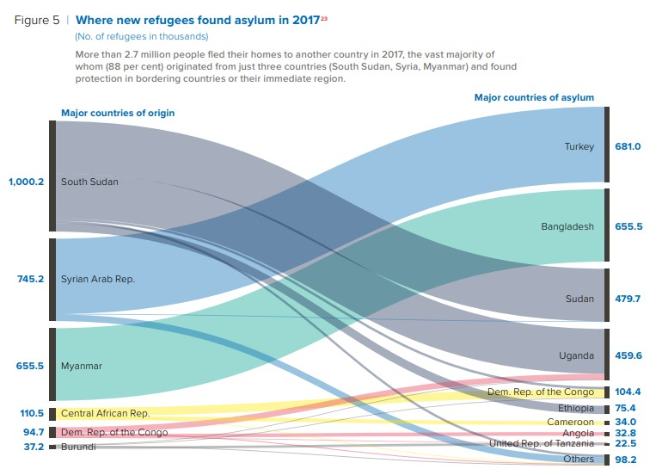
Nel 2020
L’83% dei rifugiati è ospitato nei paesi a basso reddito
Il 72% vive in paesi limitrofi
Nel 2017
quasi tre milioni di persone sono uscite dal proprio paese e hanno trovato protezione principalmente nei paesi limitrofi

Slide 22
In definitiva…
La dimensione demografica può favorire la migrazione in ASSENZA di credibili politiche di sviluppo
Le disparità economiche e sociali sono tali da favorire i flussi emigratori
Si emigra più dai paesi economicamente in transizione
Conflitti e crisi climatico-ambientale ingrossano i flussi dei migranti involontari
La migrazione per motivi climatici o politici cerca spesso soluzioni interne al paese di origine
Crisi climatica, conflitti, povertà sono drivers incontrollabili dai singoli paesi di destinazione
Le politiche dedicate alla difesa del «fortino» sono illusorie
«Aiutarli a casa loro» fornendo sussistenza non è la risposta adeguata [eppure è molto diffusa e praticata]
Sarebbero necessarie politiche adeguate in tutte le sfere nei confronti delle nuove generazioni più sane e più istruite
Strategia di successo in molti paesi asiatici, sta succedendo in etiopia….
secondo l’ultimo rapporto unicef l’africa potrebbe ottenere fra oggi e il 2050 un dividendo demografico «pari a un aumento di 4 volte del reddito pro capite» se si attivassero politiche orientate agli investimenti nazionali e internazionali nel capitale umano delle giovani generazioni. Siamo pronti a farlo?

Slide 23
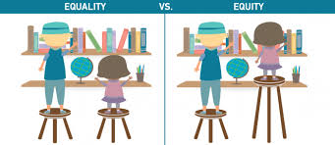
E per chiudere il cerchio… Benessere e diseguaglianze

Slide 24
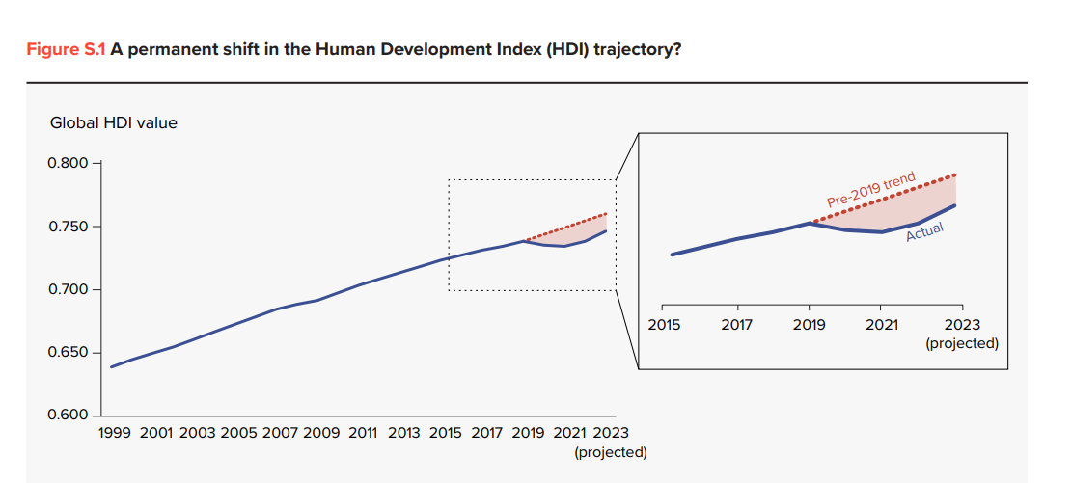
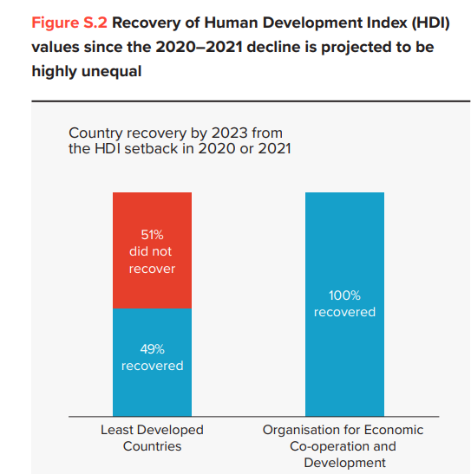
Mai più come prima? Dappertutto?

Slide 25
il reddito medio per persona nei paesi ad alta e medio sviluppo è di circa 54.000 dollari all'anno nei paesi poveri è circa 1.500 dollari anno
Il 10% più ricco della popolazione possiede circa il 52% della ricchezza globale
il 50% più povero ne possiede il 2%.
Nei paesi ricchi si concentra oltre l’80% della ricchezza globale
260 milioni di bambini e giovani non hanno accesso all'istruzione una delle principali cause della povertà intergenerazionale. Le disuguaglianze nell'istruzione si riflettono anche nel mercato del lavoro
1,7 miliardi di persone non hanno accesso a servizi sanitari essenziali. Le malattie infettive mietono milioni di vittime (HIV/AIDS, tubercolosi, malaria ma anche il morbillo)
Le donne subiscono maggiori discriminazioni. Ci vorrebbero circa 132 anni per raggiungere la parità di genere in tutti gli aspetti della vita.

Slide 26
L'Impatto delle Disuguaglianze
amplificano la polarizzazione sociale, creando divisioni tra chi ha accesso ai servizi essenziali e chi ne è escluso. si riduce la coesione sociale, aumenta il rischio di conflitti e ostacola la crescita economica sostenibile.
Le disuguaglianze limitano le opportunità per i gruppi più vulnerabili, impedendo loro di raggiungere il loro pieno potenziale. Le nuove generazioni, in particolare, sono le più colpite: senza l'accesso all'istruzione e a un lavoro dignitoso, è difficile per loro uscire dalla trappola della povertà.

Slide 27
Qualche osservazione finale
La crescita della popolazione umana è responsabile della catastrofe ambientale che il nostro pianeta sta affrontando?
NO
Popolazione Paesi ad alto e medio reddito = 50% del totale
Emissioni globali di anidride carbonica dei paesi ad alto reddito = 85% del totale
Le emissioni globali dei paesi ad alto reddito sono raddoppiate dal 2000 anche se il tasso di crescita della popolazione è diminuito nel periodo.
Le misure per limitare la futura crescita della popolazione potrebbero contribuire in modo sostanziale a mitigare i cambiamenti climatici?
NO
Il raggiungimento della sostenibilità dipenderà dalla capacità e dalla volontà dell'umanità di aumentare l'efficienza delle risorse nel consumo e nella produzione e di dissociare la crescita economica dai danni all'ambiente
I Paesi ad alto e medio reddito dovrebbero riconoscere il loro contributo sproporzionato ai danni ambientali globali e assumere la guida nella costruzione di un sistema economico più sostenibile a beneficio delle generazioni future.
in molti Paesi a basso e medio reddito la crescita demografica aumenta le sfide per il raggiungimento dello sviluppo sociale ed economico.

